Slide 1


TRƯỜNG TIỂU HỌC AN HỒNG
CHÀO MỪNG QUÝ THẦY CÔ
VỀ DỰ GIỜ THĂM LỚP
Môn Tiếng Việt
Tuần 8: Luyện tập viết thông báo
Giáo viên: Trần Thị Hiền
Lớp: 3A1

Slide 2







Slide 3
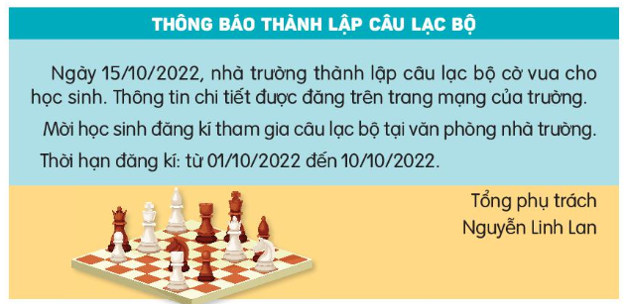

Slide 4
1. Đọc thông báo dưới đây và thực hiện các yêu cầu.

Slide 5
a. Sắp xếp các phần sau theo thứ tự của bản thông báo.
Nội dung Tiêu đề Người viết
b. Nêu rõ những thông tin được thể hiện trong nội dung của thông báo.
Nơi đăng kí tham gia….
Thời gian thành lập câu lạc bộ….
Nội dung thông báo
Thời hạn đăng kí….
Nơi tìm hiểu thông tin ….

Slide 6






Nêu thông tin được thể hiện trong nội dung của thông báo
Sắp xếp các phần theo thứ tự của bản thông báo
Trình
bày
Thắc
mắc
Nhận
xét
Nhận xét, góp ý lịch sự cho bạn

Slide 7
Tiêu đề
Nội dung
Người viết

Slide 8

2. Viết một thông báo của lớp về việc đăng kí tham gia một cuộc thi cấp trường (thi cờ vua, bơi lội). Trong nội dung thông báo, chú ý những thông tin sau:
- Cuộc thi được tổ chức vào thời gian nào? Ở đâu?
- Ai được đăng kí tham gia?
- Thời hạn và cách đăng kí tham gia.

Slide 9





Trình bày
CHIA SẺ
Nhận xét

Slide 10
TIÊU CHÍ NHẬN XÉT
Bạn đã viết đúng thứ tự của bản thông báo chưa, nội dung đã đủ thông tin chưa?
Trình bày rõ ràng chưa?
Cách dùng từ đặt câu đã phù hợp chưa?

Slide 11



03
Nhà văn tài ba
Nhà văn tai ba

Slide 12


Mỗi bạn trong nhóm đọc thông báo mình viết
Các thành viên trong nhóm nghe và góp ý sửa lỗi
Chia sẻ kết quả trước lớp.

Slide 13



Slide 14




